Slide 1
Цирк=)

Slide 2
Немного истории
Цирк в Риме
У древних римлян словом «цирк» называлось открытое сооружение в виде вытянутого овала, соответствующее современному ипподрому. Крупнейшим из таких зданий был Большой цирк (Circus Maximus) в столице. Римский цирк имел очень мало общего с современным цирковым представлением: он был местом проведения ряда народных «зрелищ», прежде всего конских скачек и гонок колесниц: единоборства, травли зверей и т. п. Состязания в цирке происходили в известные праздничные дни и назывались «люди зрелищ». Цирк играл в Риме большую общественную роль, сохранявшуюся также в первые века Византии.

Slide 3
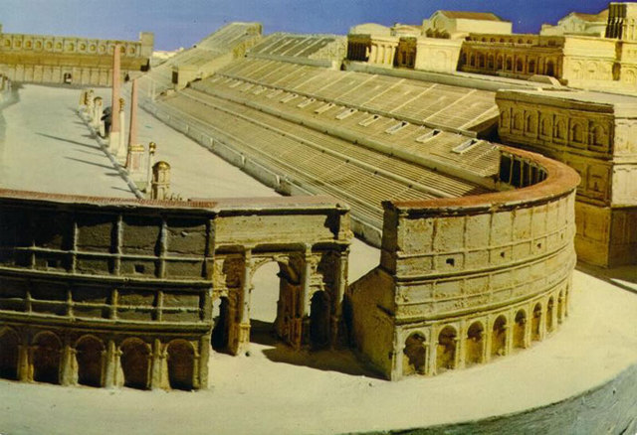

Slide 4
Немного истории
Среднее века
После распада Римской империи цирк мало-помалу потерял своё значение главного места для развлечения народа. Внук Хлодвига I,Хильперик I, король франков, построил в Париже и Суассоне цирки, где давались народу различные представления, но последние особенного успеха не имели, и потому цирки вскоре были заброшены и сломаны. Получившие в Средние века значительное развитие мистерии и театральные представления окончательно подорвали значение цирка как общественного увеселения.

Slide 5
Немного истории
Новое время
Цирк современного типа появился впервые лишь в конце XVIII века во Франции. Создателями его явились два английских наездника, отец и сын Астлеи. В 1774 году они выстроили в Париже, в предместье Тампль, круглый зал, названный ими цирком, и стали давать здесь представления, состоявшие из различных упражнений на лошадях и акробатических этюдов. Преемники Астлеев, итальянцы Франкони, вскоре выстроили новый цирк уже на 2700 человек. Они ввели в программу представлений ещё и пантомимы, а также борьбу диких зверей между собой и с собаками. Из Парижа цирковые представления вскоре распространились по всей Европе.
Представления с дрессированными животными начали даваться в цирке с конца XIX века. К концу века постоянные цирки существовали почти во всех столицах и главных городах Западной Европы и России. Лучшими считались цирки Парижа. Кроме того, по Западной Европе и России постоянно кочевало весьма значительное число подвижных цирков. В Италии XIX века не было постоянных цирков, но зато большая часть наиболее значительных театров была устроена так, что партер мог быть превращён в цирковую арену. Наибольшее распространение цирки получили в Испании, где сохраняется с античности коррида.

Slide 6
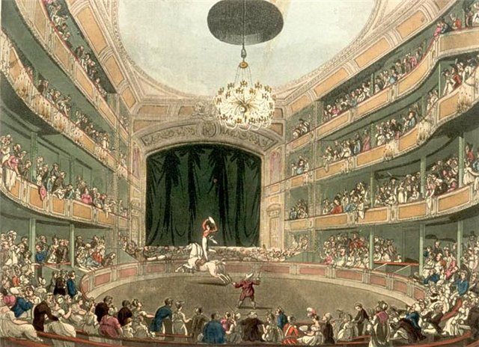

Slide 7
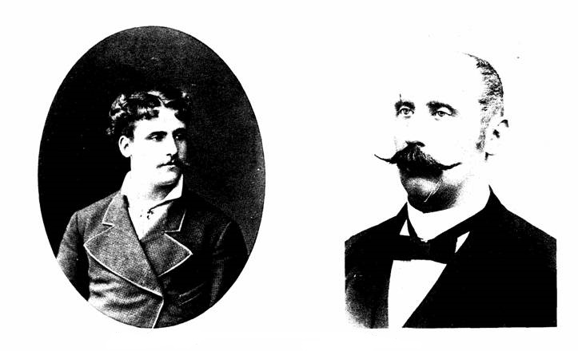
Отец и сын Астлеи

Slide 8
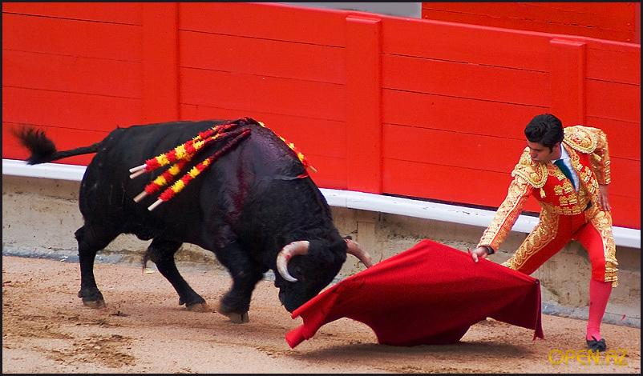
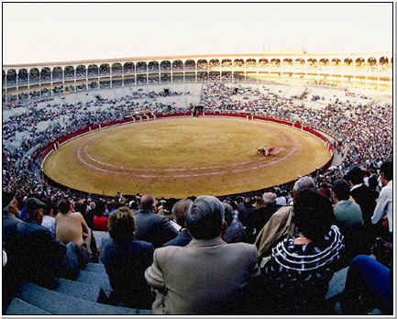
Коррида. Испания

Slide 9
Немного истории
Современность
Современные цирковые искусства включают клоунаду, акробатику, эквилибристику, музыкальную эксцентрику, иллюзионизм, пантомиму, интермедию и др.
Цирковые специальности, помимо работы с животными, включают в себя разнообразные акробатические и гимнастические дисциплины, в том числе: хождение по канату, воздушную гимнастику, например, номера на трапеции и различные наземные упражнения.
Клоунада — наиболее сложный цирковой жанр. Клоун мастерски владеет несколькими дисциплинами. Последнее время переживает второе рождение одна из древнейших профессий цирка — огнеглотатели. Многие цирки начали включать в программу выступлений огненное шоу.

Slide 10
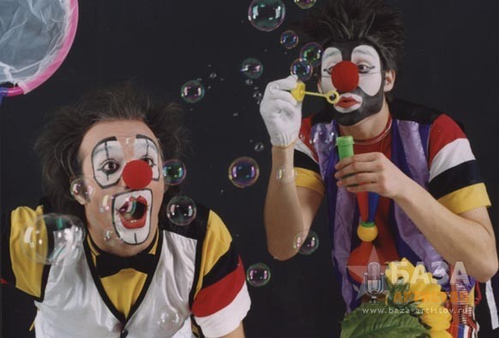
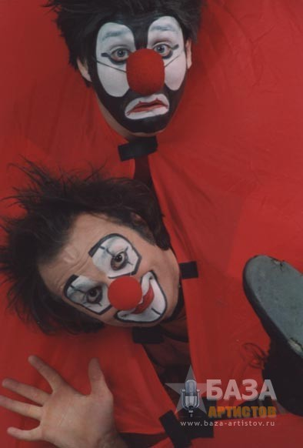
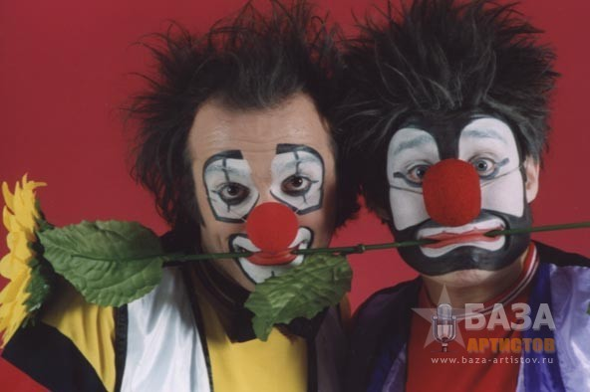
Клоунада

Slide 11
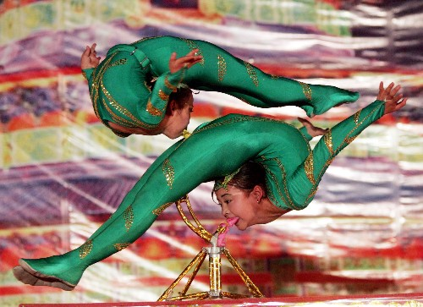
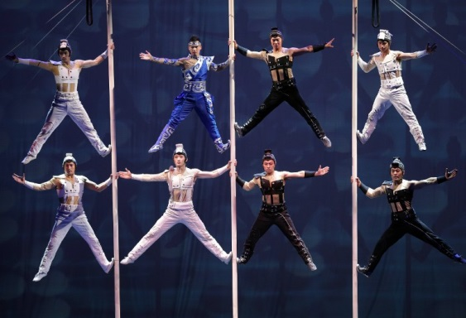
Акробатика

Slide 12
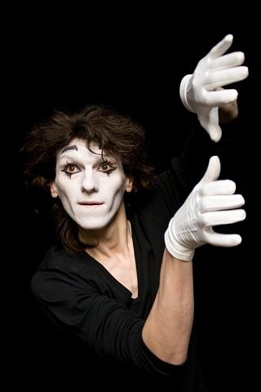
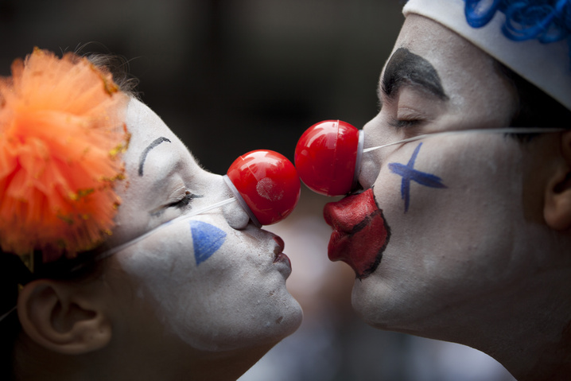
Пантомима

Slide 13
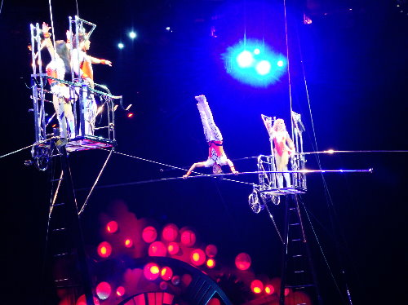
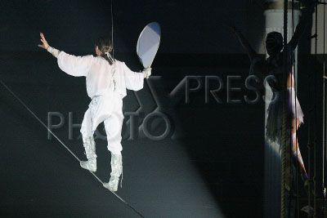
Ходьба по канату

Slide 14
Цирковые животные
Цирковое животное – животное, участвующее в цирковых представлениях под руководством дрессировщика. По современным нормам, для цирковых представлений используются только те животные, которые изъяты из дикой природы минимум в третьем поколении. То есть они привыкли к человеческому окружению и не приспособлены к жизни в естественных условиях. Многие цирки, в частности, Национальный цирк Украины, следят за соблюдением данного правила в своих стенах.

Slide 15
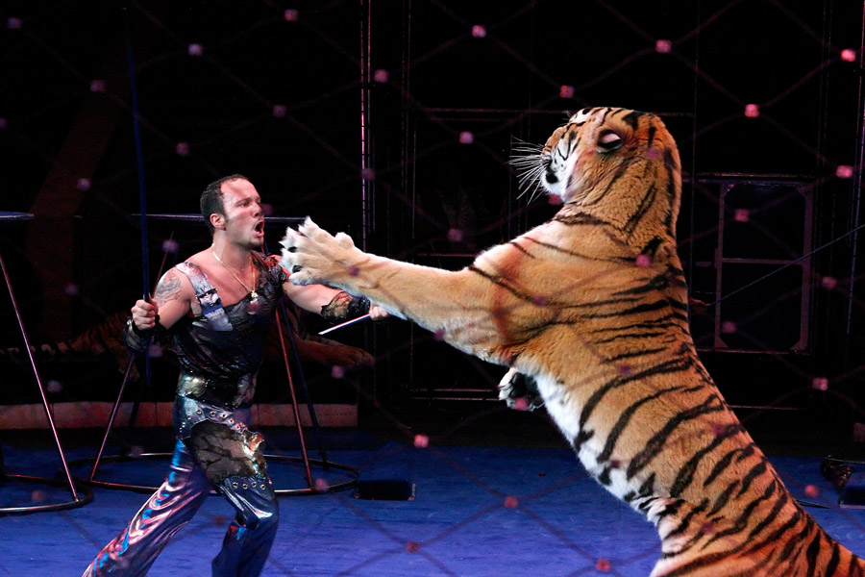
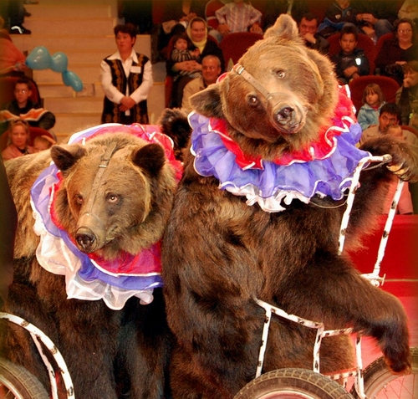
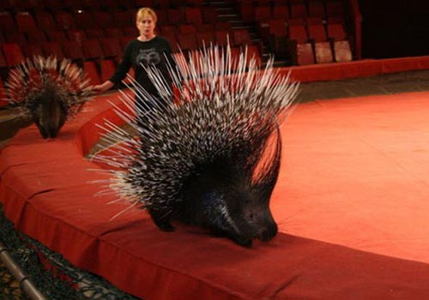
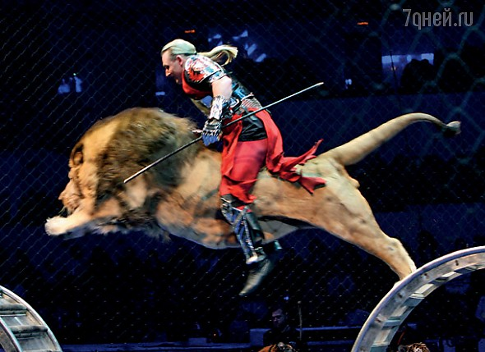
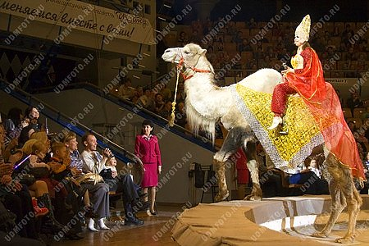
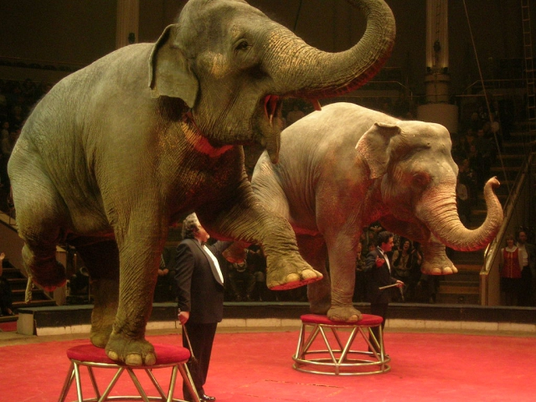
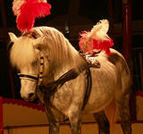
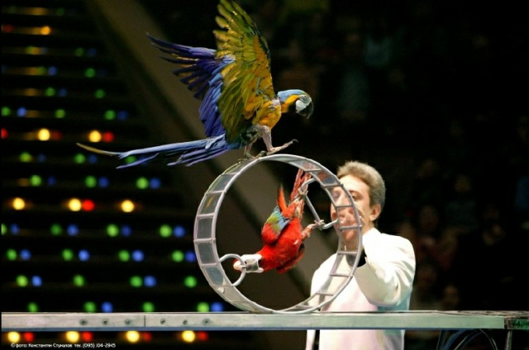
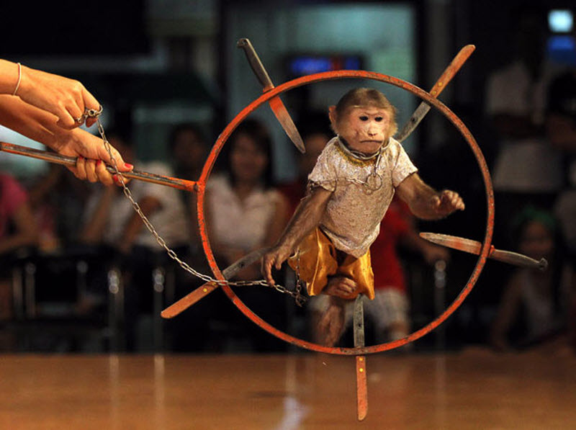
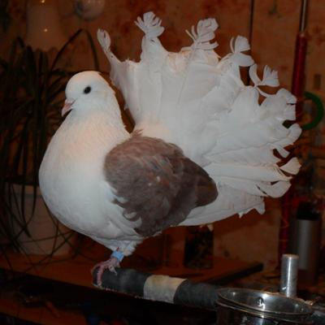
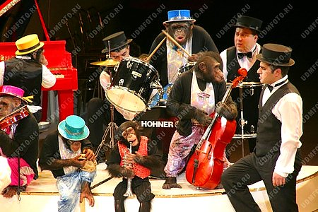

Slide 16
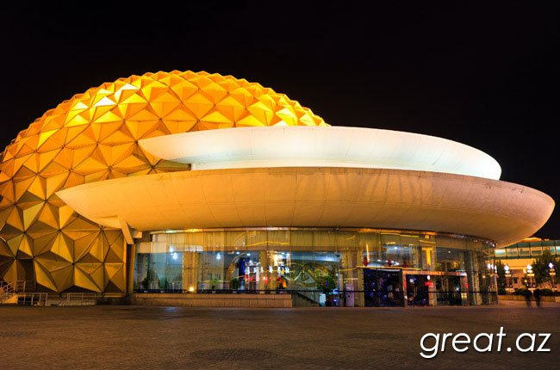
Самые известные цирки мира
Первым цирком числится китайский Shanghai Circus World (Шанхайский мир цирка)

Slide 17
Cirque du Soleil - самый знаменитый цирк в мире

Slide 18
Cirque du Soleil
Cirque du Soleil (Сирк дю солей) (фр. Цирк Солнца) — канадская компания, работающая в сфере развлечений, определяющая свою деятельность как «художественное сочетание циркового искусства и уличных представлений». Была основана в 1984 году Ги Лалиберте и Жилем Сент-Круа и базируется в Монреале, Канада.
«Цирк Солнца» насчитывает более 4000 человек, работающих в разных группах, что позволяет компании давать представления в нескольких точках мира одновременно. Выступает со зрелищными спектаклями, постановка которых осуществлена на арене под временным шатром (шапито), на постоянной цирковой арене, а также на театральной сцене. Годовая выручка цирка превышает 600 млн долларов.

Slide 19
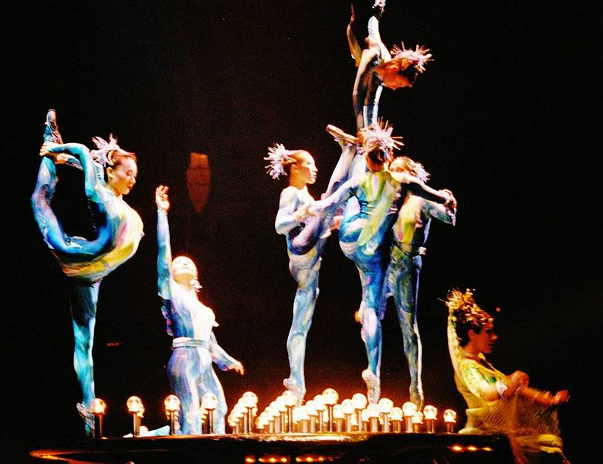

Slide 20
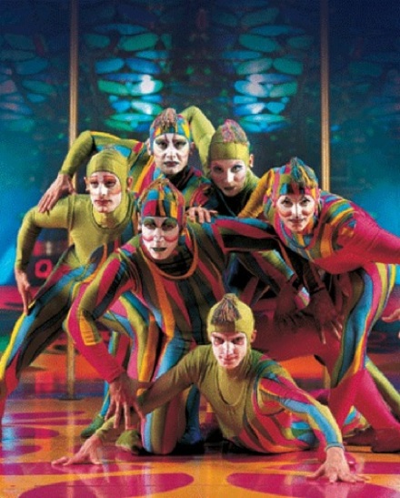
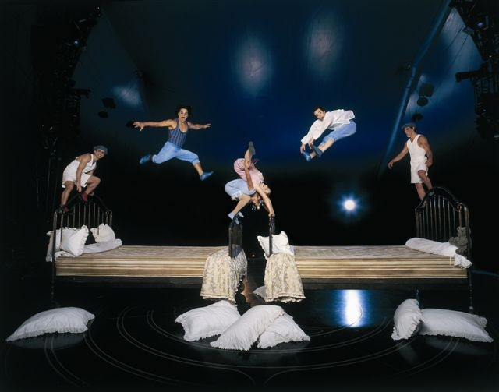

Slide 21
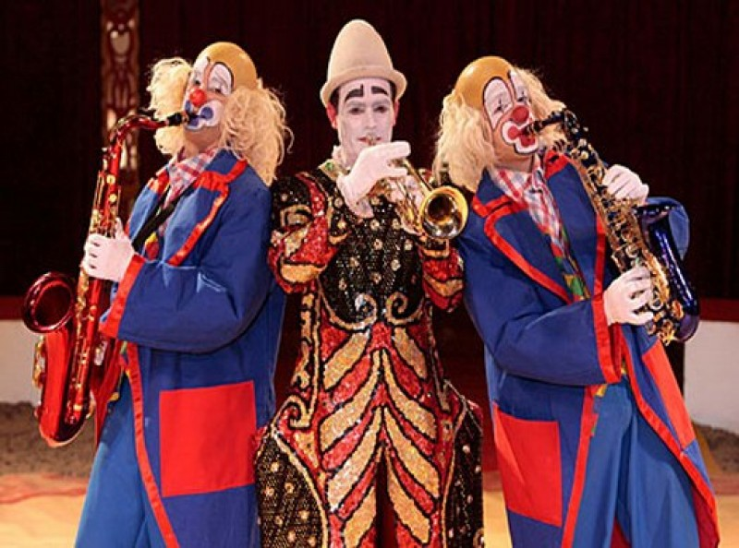
Цирк братьев Фрателлини (Франция)

Slide 22
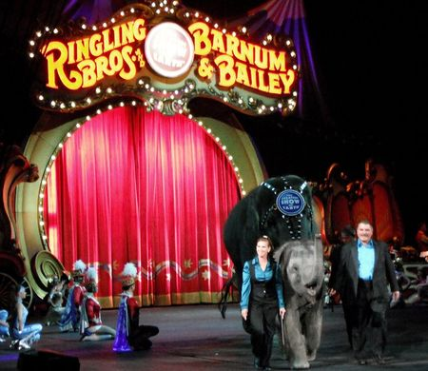
Цирк братьев Ринглинг, Барнума и Бейли

Slide 23
Национальный цирк Украины
Национальный цирк Украины (Киевский цирк,) — один из старейших стационарных цирков на Украине. Расположен в Киеве на площади Победы, его вместимость — 2100 человек. Нынешнее здание цирка было открыто 5 ноября 1960 года.
Национальный цирк Украины (Киевский государственный цирк) — центр циркового искусства, который имеет общегосударственное и международное признание. На его арене выступали и выступают величайшие артисты, имена которых вписаны золотыми буквами в историю украинского и мирового циркового искусства, которых знает и помнит не одно поколение зрителей. Это своеобразная экспериментальная база, где рождаются тематические программы, аттракционы и номера на уровне классических образцов.
Активный период работы цирка — десять месяцев в году, представления проходят в зале, который рассчитан на 1907 мест.
Действующий руководитель Национального цирка Украины (директор и художественный руководитель) — Народная артистка СССР и Украины Людмила Алексеевна Шевченко.

Slide 24
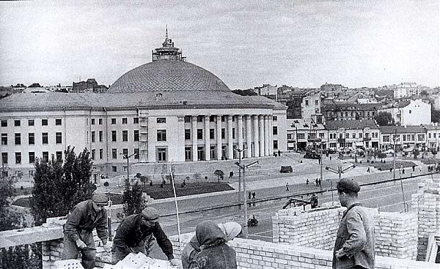

Slide 25
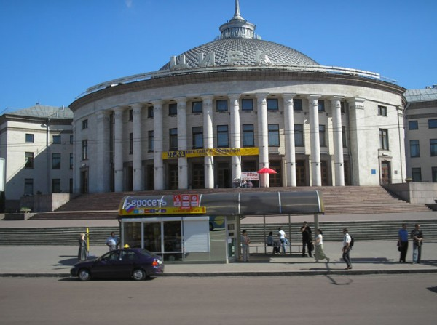

Slide 26
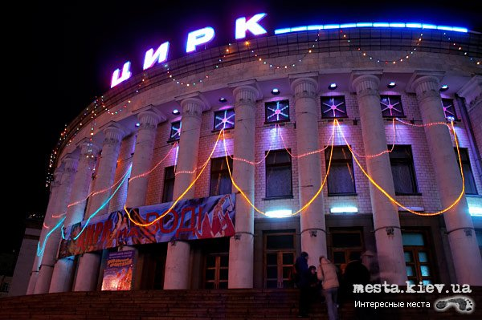

Slide 27
Конец

